Slide 1
분석결과서 작성항목
2023 서울시 빅데이터캠퍼스 공모전
지정 페이지 | 작성 항목(예시)
1P | 1. 제목(분석명)
2P~ | 1. 개요 (ex: 분석배경/필요성/목적 등) 2. 분석과정 및 방법 3. 결과 (ex: 기대효과/활용방안/성과 등)
마지막 페이지 | 1. 분석에 활용한 데이터, 분석툴, 참고문헌
분석결과서 작성항목을 준수하여 PPT로 작성합니다.
PPT디자인, 폰트 등은 자유롭게 구성합니다. *별도의 폰트 사용시 [파일에 글꼴 포함]으로 저장하여 제출.
①분석결과서(PPT) ② 최종 요약서(한글) ③빅캠 방문확인서와 함께 압축파일로 제출 해 주세요.
- 제출방법 : 구글폼 제출
- 페이지 분량 : 20페이지 내외
- 제출기간 : 2023년 11월 03일(금) 15시까지
분석결과서(PPT) 내에는 제목(분석명)과 분석결과 내용만 기재합니다.
- 공정한 심사를 위해 분석결과서(PPT) 내에 개인정보 기재를 금지 합니다.
- 개인정보 : 성명, 팀 명, 학교명, 회사명 등 특정인임을 암시할 수 있는 명칭

Slide 2
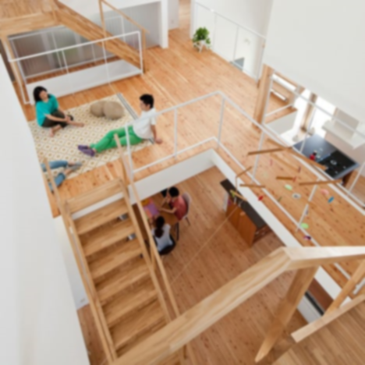

2023 서울특별시 빅데이터캠퍼스 공모전
소셜세이프팟
(Social Safepot)
경제적이고 안전을 보장해주는
빅데이터 기반 여성전용 쉐어하우스 안전 서비스

Slide 3
<목차>
개요
(1) 분석배경
(2) 필요성
(3) 목적
2. 위험지수 분석과정 및 방법
(1) 위험지수 분석 과정
(2) 분석 방법
3. 쉐어하우스 세이프 메신저
4. 쉐어하우스 세이프 커뮤니티
5. 결과
(1) 기대효과 및 활용방안
6. 분석에 활용한 데이터, 분석툴, 참고문헌

Slide 4

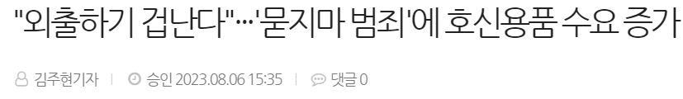
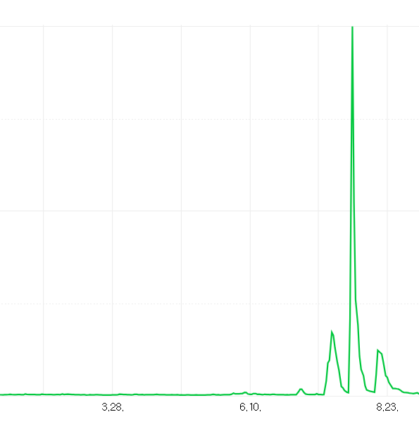
여성전용 쉐어하우스 안전 서비스 세이프팟
개요
(1) 분석배경 - 안전문제
호신용품 신용품 거래액이 지난해 동기 대비로는 202%, 직전 주(7월 9∼21일)에 비해서는 224% 각각 증가했다. 최루스프레이가 가장 많이 팔렸으며 경보기, 호신봉(삼단봉), 호루라기 등도 판매량 상위에 올랐다. [출처] 전국매일신문
네이버 데이터 랩을 이용하여 ‘여성호신용품’검색량을 시각화해 본 결과, 최근 3개월동안 여성호신용품에 대한 검색량이 괄목할 만한 변화를 보이고 있다.
[출처] 네이버 데이터랩
키워드: 여성호신용품

Slide 5
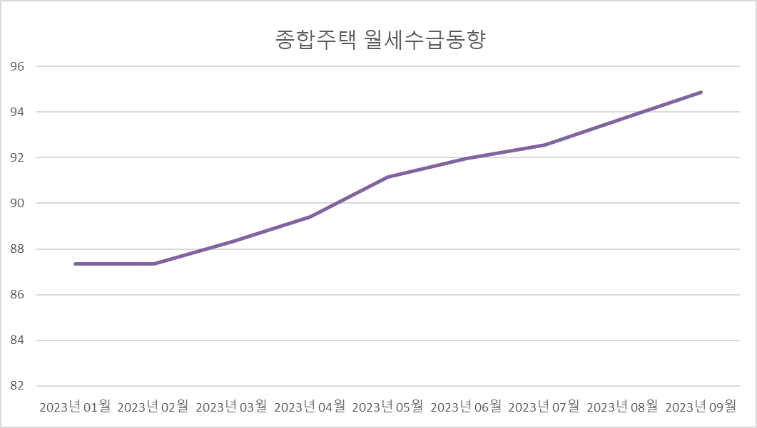
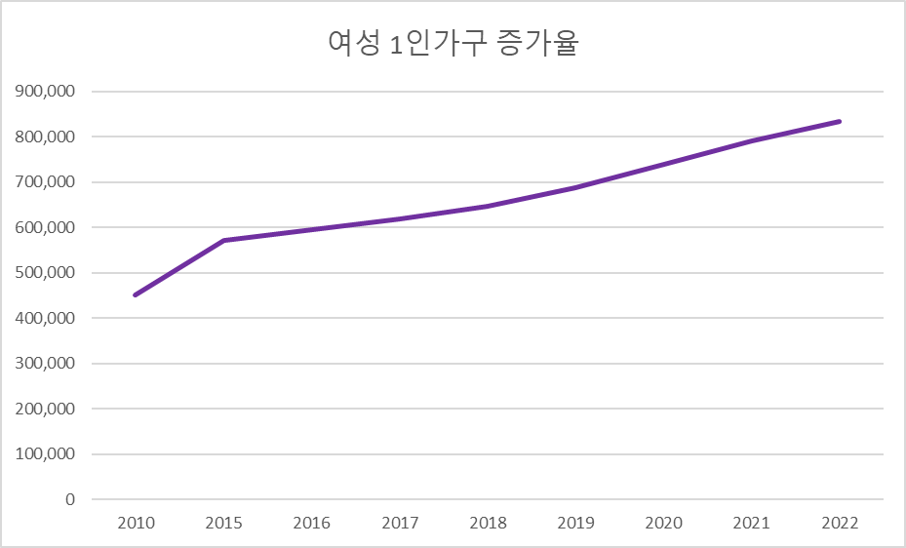
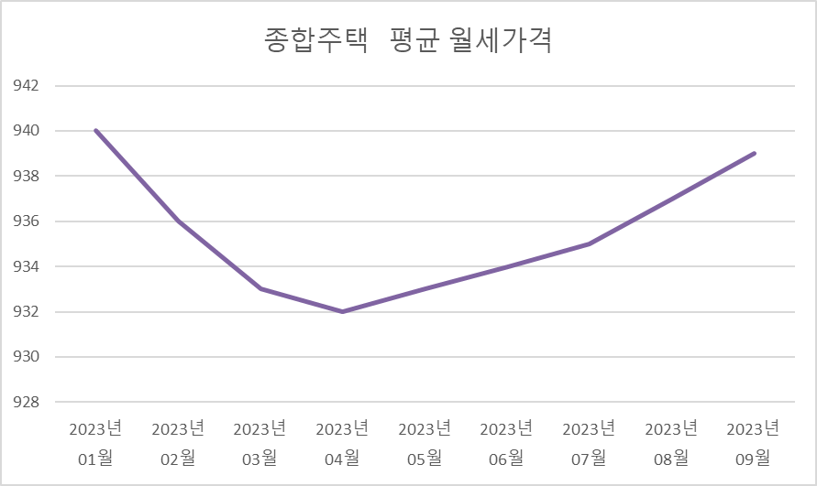
여성전용 쉐어하우스 안전 서비스 세이프팟
개요
(1) 분석배경 - 주택문제
전세 사기 등의 이유로 인해 올해 월세 수요가 증가하면서 월세 가격도 같이 상승했다.
1인 가구가 2인 이상의 가구보다 생활비 비중이 크다는 점에서 1인 가구의 주거비 증가 문제는 해결해야 할 문제이다.

Slide 6
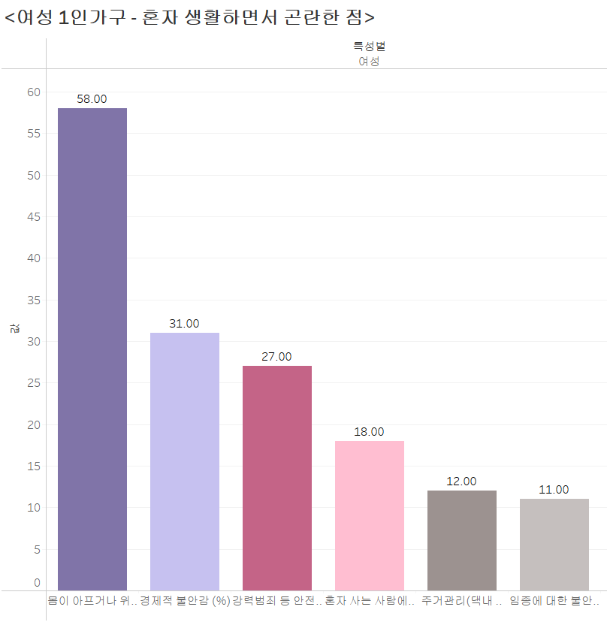
여성전용 쉐어하우스 안전 서비스 세이프팟
개요
(2) 필요성
1인가구 여성들은 경제적 불안, 안전에 대한 걱정과 주거 문제에 대하여 곤란하다고 느끼고 있다.
주거비 문제를 해결하기 위해 쉐어하우스를 해결책으로 내세울 수 있다. 추가적으로 입주를 고려하는 쉐어하우스 위치가 얼마나 안전한지 확인하기 위한 수단이 필요하다.
쉐어하우스 입주시 카톡 혹은 전화로 문의할 경우 개인정보 노출에 대한 걱정이 있을 수 있어 안전 서비스를 제공하고자 한다.

Slide 7


여성전용 쉐어하우스 안전 서비스 세이프팟
개요
(3) 목적
1
쉐어하우스 안전 지수 서비스
주소를 입력하면 얼마나 안전한 곳인지 알려줄게요.
2
쉐어하우스 세이프 메신저
세이프팟의
3가지 주요 서비스
쉐어하우스 메이트들과 안전하게 대화해 보세요.
3
쉐어하우스 세이프 커뮤니티
고민도 나누고, 생각을 공유하면서 우리 재밌게 살아보자구요!
경제적이고 안전을 보장해주는
빅데이터 기반 여성전용 쉐어하우스 안전 서비스

Slide 8


여성전용 쉐어하우스 안전 서비스 세이프팟
2. 위험지수 분석과정 및 방법
(1) 위험지수 분석 과정
>>
인구 데이터 기반
고객 세분화 및 우선 지역 설정
CCTV 데이터, 범죄율 데이터 기반
위험지수 도출
부동산 거래 분석으로 타겟을 설정하고,
자치구별 2030 여성 1인 가구 수를 분석하여
서비스 우선 지역을 설정한다.
자치구별 CCTV 데이터와 범죄율 데이터를 각각
분석하고, 위험지수를 도출해낸다. 추가로 입력한 주소 주변 CCTV 개수를 도출하는 함수를 구현한다.

Slide 9
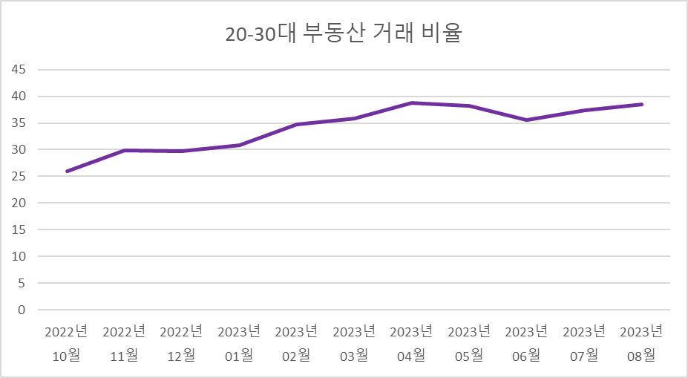
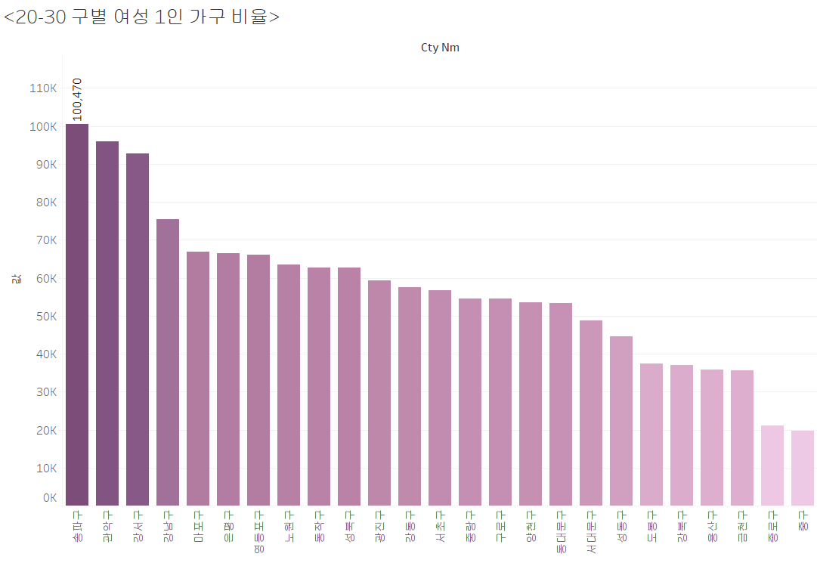
여성전용 쉐어하우스 안전 서비스 세이프팟
2. 위험지수 분석과정 및 방법
(2) 분석 방법 - 인구 데이터 기반 고객 세분화 및 우선 지역 설정
2022.10월부터 2023.8월까지 월별 부동산 거래 데이터를 분석한 결과, 20~30대 부동산 거래 비율은 평균 32% 정도이며, 가장 최근 데이터인 8월에는 38.5%의 비율을 차지하고 있다.
20~30대 거래 비율이 꾸준히 증가하고 있는 것을 확인했고, 세이프팟의 주 고객대를 20~30대로 잡았다.
자치구별 2030 여성 1인 가구 수를 분석하여 서비스 우선 지역을 설정하고자 했다.
20~30대 여성 1인가구가 가장 많은 지역은 ‘송파구’임으로, 송파구를 서비스 우선 제공 지역으로 설정한다.

Slide 10
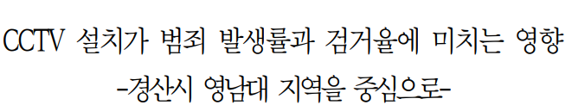
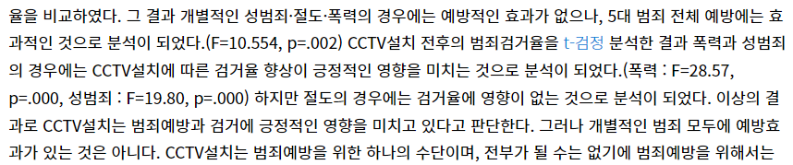
여성전용 쉐어하우스 안전 서비스 세이프팟
2. 위험지수 분석과정 및 방법
(2) 분석 방법 - CCTV 데이터, 범죄율 데이터 기반 위험지수 도출
<CCTV 설치가 범죄 발생률과 검거율에 미치는 영향 – 경산시 영남대 지역을 중심으로>
논문에 따르면, 실제 분석한 결과 CCTV 설치 개수와 범죄 발생 건수와는 직접적인 상관관계는 없었으나 특정 범죄에서는 상관관계가 있었다고 밝혔다. 특히 CCTV설치 전후의 검거율을 분석한 결과 5대 범죄 전체 예방에는 효과적인 것으로 분석이 되었다.
이 논문을 기반으로 CCTV 데이터와 범죄율 데이터를 기반으로 자치구별 위험지수를 도출하고자 한다.

Slide 11
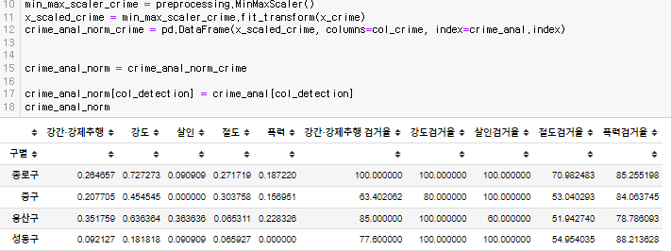
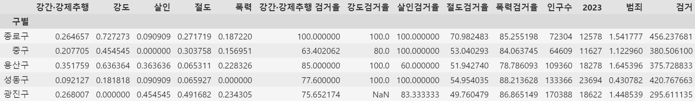
여성전용 쉐어하우스 안전 서비스 세이프팟
2. 위험지수 분석과정 및 방법
(2) 분석 방법 -범죄율 데이터 기반 위험지수 도출
5대 범죄 데이터를 활용하여 결측치와 이상치를 확인하고 필요한 칼럼만 뽑아 전처리 하였다.
전체 범죄 발생건수와 검거 수를 사용하여 검거율로 변환하고, 스케일링을 했다.
자치구별 인구 데이터와 2023년 CCTV를 병합하여 하나의 데이터 프레임으로 구성했다.
범죄칼럼과 검거 컬럼을 생성했다.
5대 범죄의 건수들의 값의 분포가 넓은 상황
→ min_max_scaling을 통해서 0과 1사이의 분포로 변환
5대 범죄 검거 건수 → 5대 범죄 검거율로 변환
검거율이 100이 넘어가는 케이스들이 존재
→검거율의 최대값을 100으로 설정
4) 범죄= 5대 범죄의 값들을 합한 값
5) 검거= 5대 범죄 검거율들을 합한 값
서울시 자치구별 5대 범죄 데이터 데이터 분석 과정에서 사용된 파생변수는 우측와 같다.

Slide 12
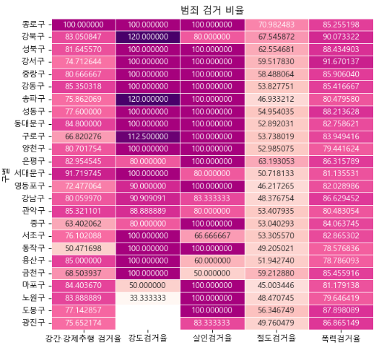
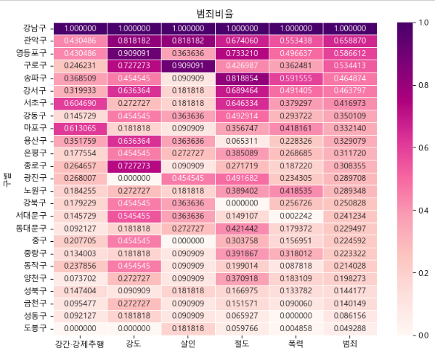
여성전용 쉐어하우스 안전 서비스 세이프팟
2. 위험지수 분석과정 및 방법
(2) 분석 방법 -범죄율 데이터 기반 위험지수 도출
5대 범죄 검거율을 지역별로 나누어 표시했다.
검거 column을 기준으로 내림차순 정렬했다.
5대 범죄 중에서도 특히 심한 살인과 폭력 검거율은 높은 수치를 보였다.
5대 범죄 검거율을 지역별로 나누어 표시하였다.
범죄 colum을 기준으로 내림차순 정렬했다.
강남구가 범죄율이 5대 범죄 모두에서 가장 높은 것을 알 수 있다,

Slide 13
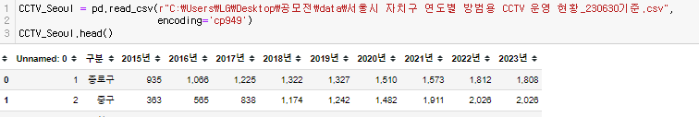
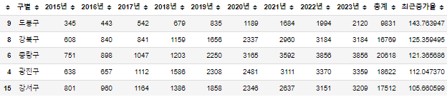
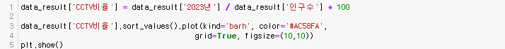
여성전용 쉐어하우스 안전 서비스 세이프팟
2. 위험지수 분석과정 및 방법
(2) 분석 방법 - CCTV 데이터 기반 위험지수 도출
자치구별 CCTV 운영 현황을 활용하여 결측치와 이상치를 확인하고 필요한 칼럼만 뽑아 전처리 하였다.
전체 CCTV 개수의 연도별 개수 변화율을 바탕으로 아래와 같이 최근 증가율 칼럼을 생성했다.
자치구별 인구수 데이터와 병합하여 인구수 대비 CCTV의 개수를 파악하고자 했다.
위 코드와 같이 2023년에 운영되고 있는 CCTV수를 인구수로 나누어 CCTV 비율을 계산했고 다음 장과 같이 시각화 하였다.

Slide 14
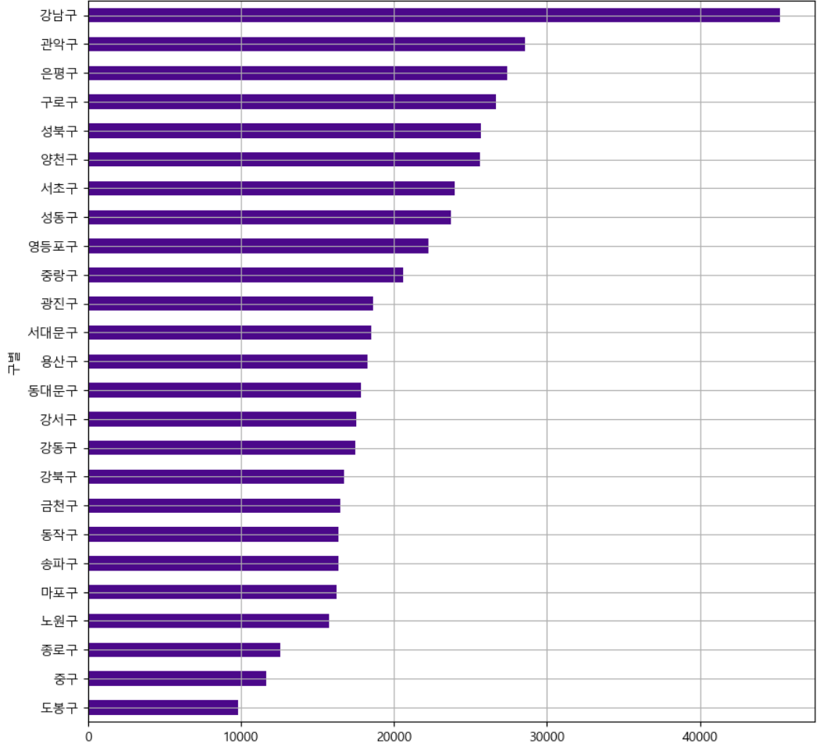
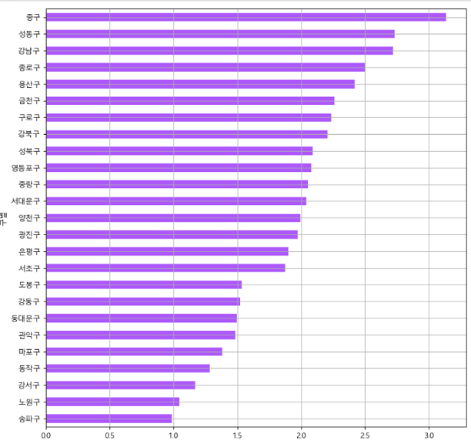
여성전용 쉐어하우스 안전 서비스 세이프팟
2. 위험지수 분석과정 및 방법
(2) 분석 방법 - CCTV 데이터 기반 위험지수 도출
<지역별 CCTV의 개수>
<지역별 인구당 CCTV의 개수>
위와 같은 분석 결과와 앞서서 인용한 논문을 근거로 CCTV가 많은 지역 혹은 1인당 CCTV가 많은 지역에 안전 점수에서 높은 점수를 주려고 한다.

Slide 15
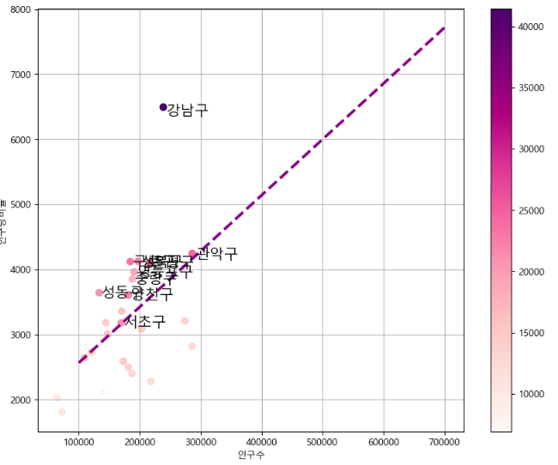
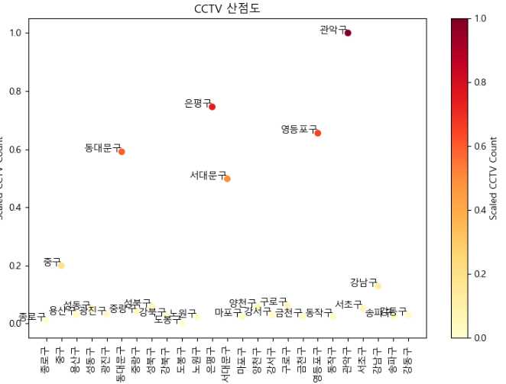
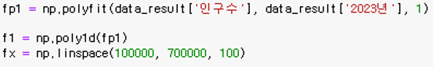
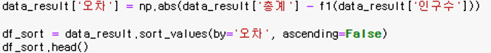
여성전용 쉐어하우스 안전 서비스 세이프팟
2. 위험지수 분석과정 및 방법
(2) 분석 방법 - CCTV 데이터 기반 위험지수 도출
Poly1d 선형 회귀 모델을 사용하여 예측치를 시각화했다.
또한 지역별 인구수와 인구당 비율 분석 하여 예측치 선형으로 표현했다.
지역별 CCTV 개수를 fit_transform을 0과 1사이의 분포로 전환했다.
지역별 CCTV 개수의 정도를 분석한 결과 관악구의 CCTV 설치율이 가장 높음.

Slide 16
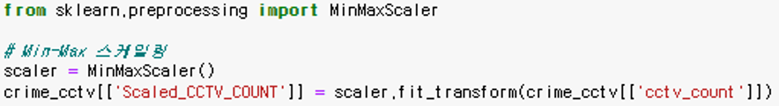
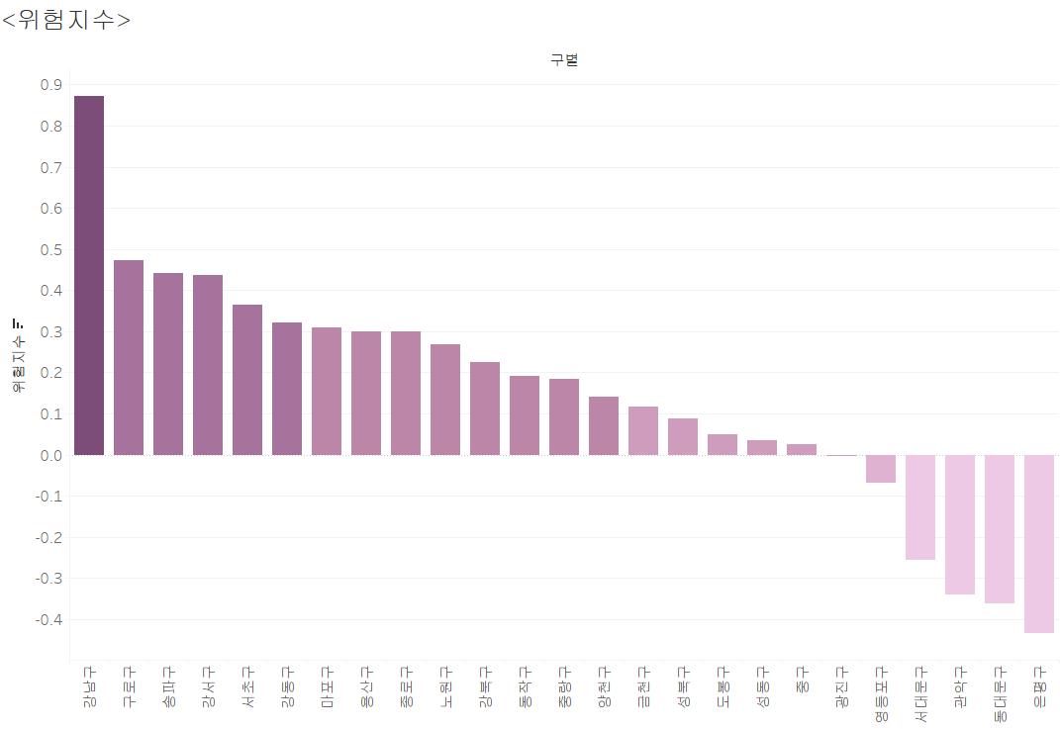
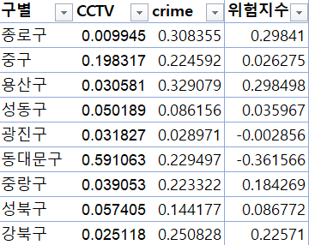
여성전용 쉐어하우스 안전 서비스 세이프팟
2. 위험지수 분석과정 및 방법
(2) 분석 방법 - CCTV 데이터, 범죄율 데이터 기반 위험지수 도출
5대 범죄의 scaling 한 값을 더한 crime값에서 CCTV 설치 비율을 scaling 한 값을 감하여 위험 지수 계산했다.
지역별 위험지수 도출 및 정렬
강남구가 범죄 발생 건수도 가장 높고 위험지수로도 가장 위험지역이라는 것을 알 수 있다.
위험지수 = 범죄율(crime) – CCTV비율(CCTV)

Slide 17
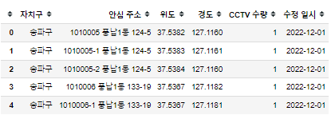

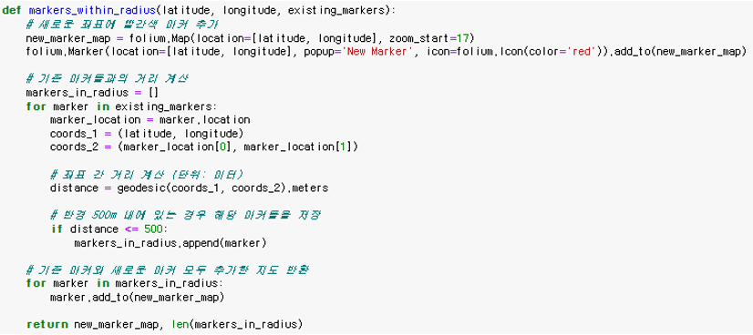
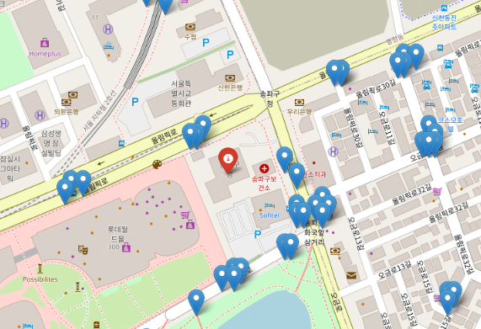
여성전용 쉐어하우스 안전 서비스 세이프팟
2. 위험지수 분석과정 및 방법
(2) 분석 방법 - CCTV 데이터, 범죄율 데이터 기반 위험지수 도출
서비스 우선지역으로 설정한 ‘송파구＇에 위치한 CCTV 위도 경도 데이터만을 추출하여 전처리 했다.
좌표 데이터를 활용하여 쉐어하우스 주소를 입력하면 장소의 반경 500m(걸어서 10분 거리)이내에 얼마나 많은 CCTV가 있는지 확인 가능하도록 아래와 같이 함수 구현했다.
오른쪽 예시와 같이 송파구청의 주소를 기입할 경우 500m 반경 안에 CCTV 설치 개수 81개 확인 된다.
이와 같이 CCTV 설치 개수와 위치를 직접 확인 할 수 있고, 해당 지역이 위험한지 안전한지 확인이 가능하다.
서울시에서
23번째로 안전한 구!

Slide 18
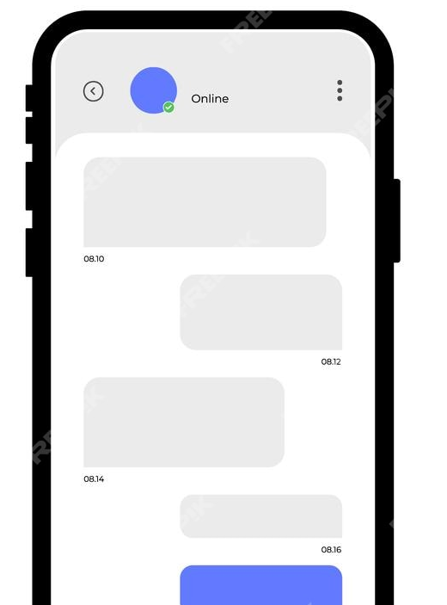

여성전용 쉐어하우스 안전 서비스 세이프팟
3. 쉐어하우스 세이프 메신저
쉐어하우스 메이트들과 안전하게 소통하는 폐쇄형 메신저 서비스
띠띠
개인 번호 대신 서비스 메신저를 통해 소통하면 사용자들의 개인 정보를 더 안전하게 보호할 수 있다.
서비스 내 사용자들 간의 식별을 위한 별도의 신원 확인 시스템을 갖추고 있어, 개인번호 노출에 따른 위험을 최소화할 수 있다.
쉐어하우스 메이트들과 단체 채팅도 만들어 대화와 소통이 용이하다.
신원확인됨
솜솜님 지금 집에 있으신가요?
집에 초인종이 계속 울리는데
오늘 택배 올 게 있나요?
앗! 네네!
저 등기 올 게 있는데
받아주실 수 있나요?
넹넹~~~^~^
가능입니당~~ 제가 받아서 솜솜님 가져다 드릴게요!! 이따 봬요~
쉐어하우스 메이트들과 더욱 간편하고 안전하게 대화가 가능하다.

Slide 19


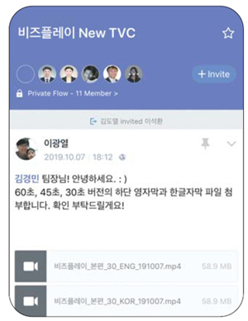
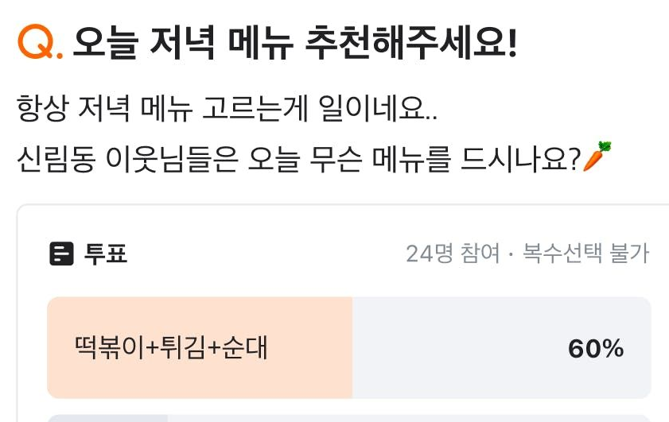

여성전용 쉐어하우스 안전 서비스 세이프팟
4. 쉐어하우스 세이프 커뮤니티
함께하는 고민, 함께하는 즐거움! 안전한 우리들의 공간
쉐어하우스에 살고 있는 20대, 30대 여성들끼리 고민거리와 생각을 자유롭게 공유 할 수 있는 장소이다.
다양한 취미 활동 모임 만들어 유대감을 형성하고, 앞선 1인가구의 문제점 중 하나였던 외로움 해소할 수 도 있다.
폐쇄적인 SNS의 형태 지니고 있어 안전한 커뮤니티를 형성할 수 있다.
SafePot
Safe Community
세이프 커뮤니티
솜솜
2023.11.02 18:12

Slide 20



여성전용 쉐어하우스 안전 서비스 세이프팟
5. 결과
(1) 기대효과 및 활용방안
01
위험지수
서비스
세이프
메신저
세이프
커뮤니티
02
쉐어하우스
입주 결정할 때
쉐어하우스 내에서
대화가 필요할 때
쉐어하우스인들과
고민을 나누고 싶을 때
20~30 여성과 20~30 여성을 자녀로 둔 부모님 중에서 주거비와 안전에 대해서 걱정하는 사람들에게 쉐어하우스가 속한 지역의 위험정도와 반경 500m 내의 CCTV 개수를 알려줌으로써 쉐어하우스 입주 결정에 도움을 줄 수 있다.
쉐어하우스 문의 혹은 입주할 때, 혹은 쉐어하우스 내 메이트들과 대화가 필요할 때, 이미 신원확인을 거친 사람들과의 익명 채팅을 통해 개인정보 노출을 최소화 시킬 수 있다.
1인 가구의 큰 문제점 중 하나인 외로움도 이 커뮤니티를 통해 해소할 수 있으며 폐쇄형 커뮤니티라는 점에서 안전함도 챙길 수 있다.
04

Slide 21
여성전용 쉐어하우스 안전 서비스 세이프팟
6. 분석 툴, 활용 데이터 및 참고문헌
분석 툴
Python, Pandas, NumPy, Scikit-Learn(sklearn), Requests
Tableau, Matplotlib, Seaborn, Folluim, Geopy
빅 데이터 캠퍼스 데이터, 「서울시 행정동 단위 거주인구 데이터」, 2023
서울 열린 데이터 광장, 「서울시 주민등록인구(구별)통계」, 2023
R-ONE 부동산 통계뷰어, 「월세수급동향(종합주택유형) 」, 2023
R-ONE 부동산 통계뷰어, 「종합주택 평균 월세가격」, 2023
R-ONE 부동산 통계뷰어, 「월별 매입자연령대별」, 2023
네이버 데이터랩, 「여성 호신용품 검색량」, 2023
서울 열린 데이터 광장 , 「서울시 자치구 연도별 방범용 CCTV 운영 현황」, 2023
서울 열린 데이터 광장 , 「서울시 안심이 CCTV 연계 현황」, 2023
서울 열린 데이터 광장, 「서울시 5대 범죄 발생현황 통계」, 2023
서울 열린 데이터 광장 , 「혼자 생활하면서 곤란한 점」, 2023
서울 열린 데이터 광장, 「서울시 1인가구(연령별) 통계」, 2023
활용 데이터
“외출하기 겁난다.‘묻지마 범죄’에 대한 호신용품 수요 증가’, 2023.08.06
“부산 시내 한복판서 묻지마 폭행, 피해자 의식불명”, 2023.10.27
Science on, 「CCTV 설치가 범죄 발생률과 검거율에 미치는 영향」 : 경산시 영남대 지역을 중심으로」
참고문헌

